Slide 1

MONUMENTO A THOMAS JEFFERSON
WASHINGTON D. C. · EEUU

Slide 2
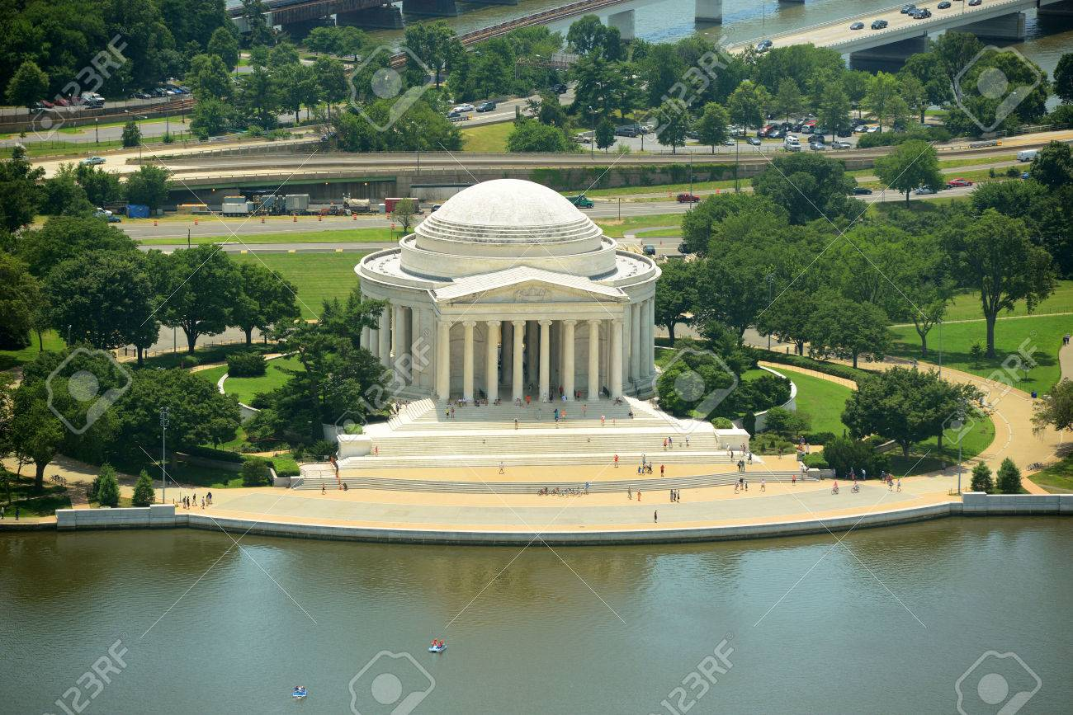
Notes:
2

Slide 3
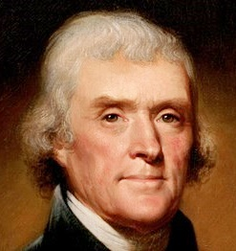
El Monumento a Thomas Jefferson (Thomas Jefferson Memorial) es un monumento nacional de los Estados Unidos que se encuentra en Washington D. C., uno de los monumentos a los presidentes de los Estados Unidos dedicado a Thomas Jefferson, uno de los Padres Fundadores de la nación y tercer presidente. El edificio neoclásico fue diseñado por John Russell Pope y se completó en 1943. Lo componen unos escalones de mármol, una cúpula y un pórtico. Es un edificio que se encuentra al aire libre en el parque West Potomac Park, en la orilla de la Cuenca Tidal en el río Potomac. Es uno de los puntos de amarre principales en la zona del National Mall, ya que forma una línea recta con el Monumento Washington y la Casa Blanca. El Monumento a Jefferson es gestionado por la división del National Mall y Parques Monumentos Conmemorativos, del Servicio Nacional de Parques.
Thomas Jefferson

Slide 4
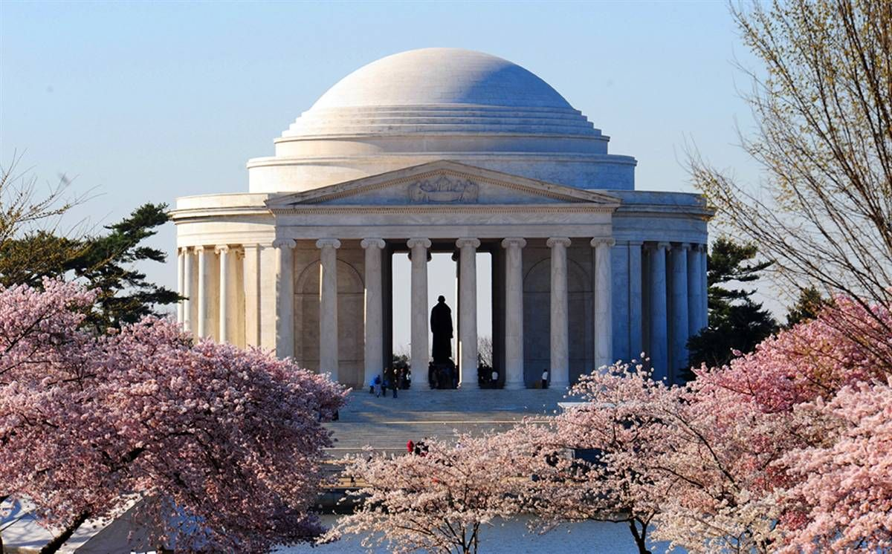
Notes:
4

Slide 5
Alrededor de 1930 había monumentos en Washington D. C. conmemorando a los grandes presidentes de los Estados Unidos, incluyendo a Abraham Lincoln y George Washington. El presidente Franklin Roosevelt pensó que Thomas Jefferson se merecía un monumento. El 26 de junio de 1934 lideró una iniciativa en el Congreso de los Estados Unidos para aprobar una resolución para crear un monumento conmemorativo a Jefferson.
El monumento fue diseñado por John Russell Pope, que también fue el arquitecto del edificio oeste (el original) de la Galería Nacional de Arte de Washington D. C. El diseño del edificio refleja las características de los edificios diseñados por Jefferson como el Monticello y la Rotunda (Universidad de Virginia), que muestran su fascinación por la arquitectura romana. El monumento a Jefferson tiene parecidos con el Panteón de Agripa.
La primera piedra se puso el 14 de noviembre de 1939, dos años después de la muerte de Pope. Daniel P. Higgins y Otto R. Eggers se encargaron de la construcción desde entonces del monumento. Éste se construyó con mármol de Vermont para las paredes exteriores y columnas, con mármol rosa de Tennessee para el suelo interior, con mármol blanco de Georgia para los paneles de las paredes interiores, y con mármol gris de Misuri para el pedestal. Se usó piedra caliza de Indiana para la construcción del techo.​

Slide 6
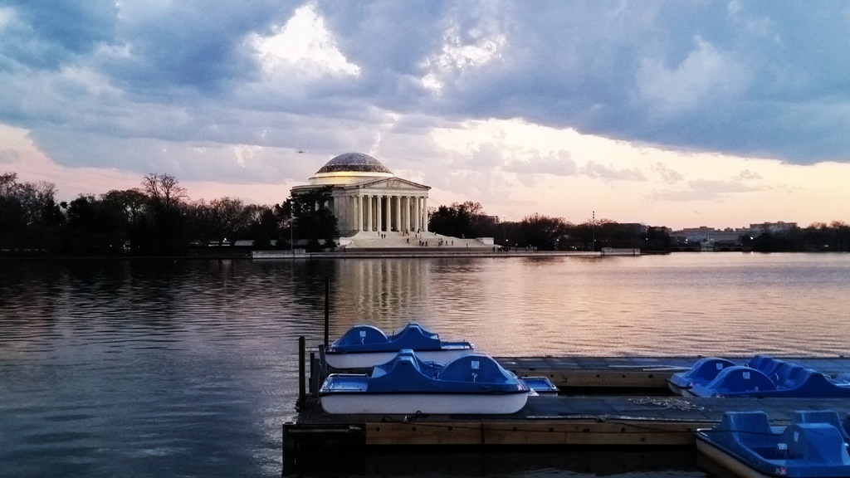

Slide 7
El Monumento a Jefferson fue inaugurado oficialmente el 13 de abril de 1943, en el 200 aniversario del nacimiento de Jefferson. Fue uno de los últimos monumentos públicos estadounidenses en seguir la arquitectura Beaux-Arts, y fue severamente criticado incluso cuando se construía por aquello que, con argumentos modernistas argumentaban que crear edificios del siglo XX a imagen de los templos griegos y romanos constituía una "cansina mentira arquitectónica". Pope no respondió a las críticas.
El interior del monumento tiene una estatua de Jefferson hecha por el escultor Rudulph Evans. Con una altura de 6 metros y un peso de 5 toneladas, no se añadió hasta 4 años después de la inauguración. Las paredes interiores están grabadas con pasajes de los escritos de Jefferson. Aún más importantes son las palabras que hay grabadas alrededor del monumento cerca del techo: "HE JURADO ANTE EL ALTAR DE DIOS HOSTILIDAD ETERNA CONTRA TODA FORMA DE TIRANÍA SOBRE LA MENTE DEL HOMBRE". Esta frase proviene de una carta del 23 de septiembre de 1800 de Jefferson al Dr. Benjamin Rush. La cúpula tiene un tamaño de 39 metros y tiene un espesor de 1,2 metros. Pesa 29.000 toneladas. La escultura en el frontón es de Adolph Alexander Weinman.
El monumento no es tan característico como otros monumentos de Washington, posiblemente debido a su ubicación que lo deja lejos del National Mall y del Metro de Washington. El Monumento a Jefferson alberga muchos eventos y ceremonias anualmente, incluyendo actividades conmemorativas, y el Festival Nacional de los Cerezos en Flor.

Slide 8
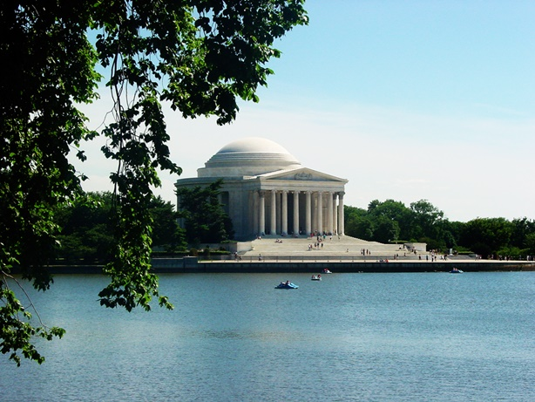

Slide 9
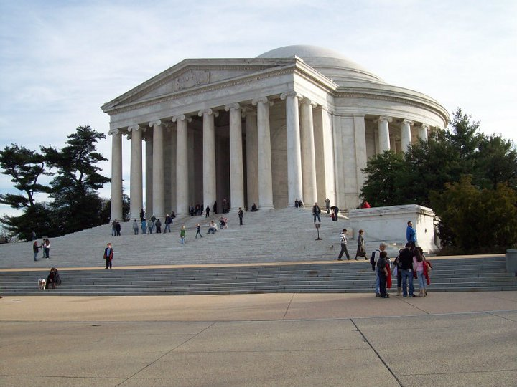

Slide 10
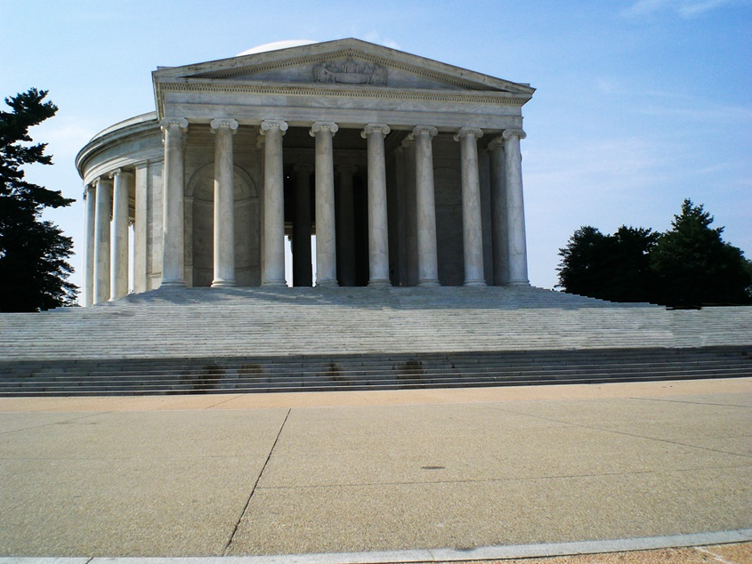

Slide 11
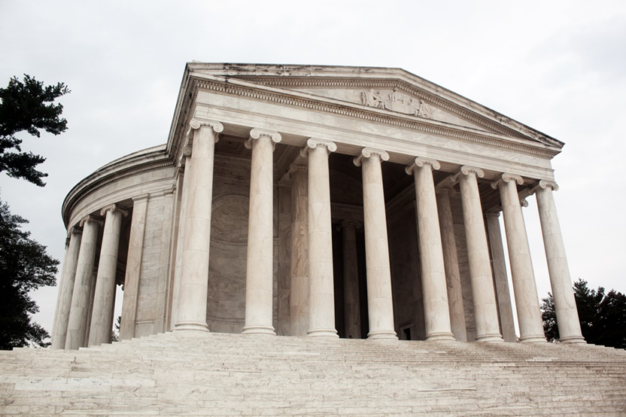

Slide 12
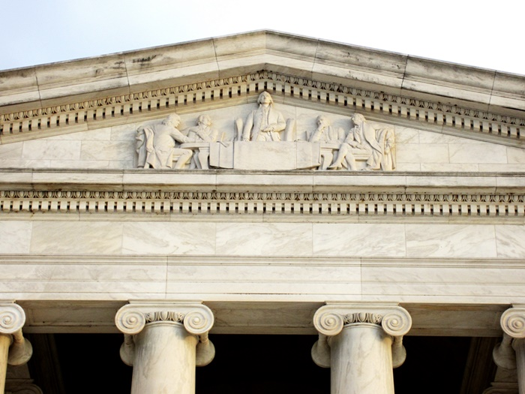

Slide 13
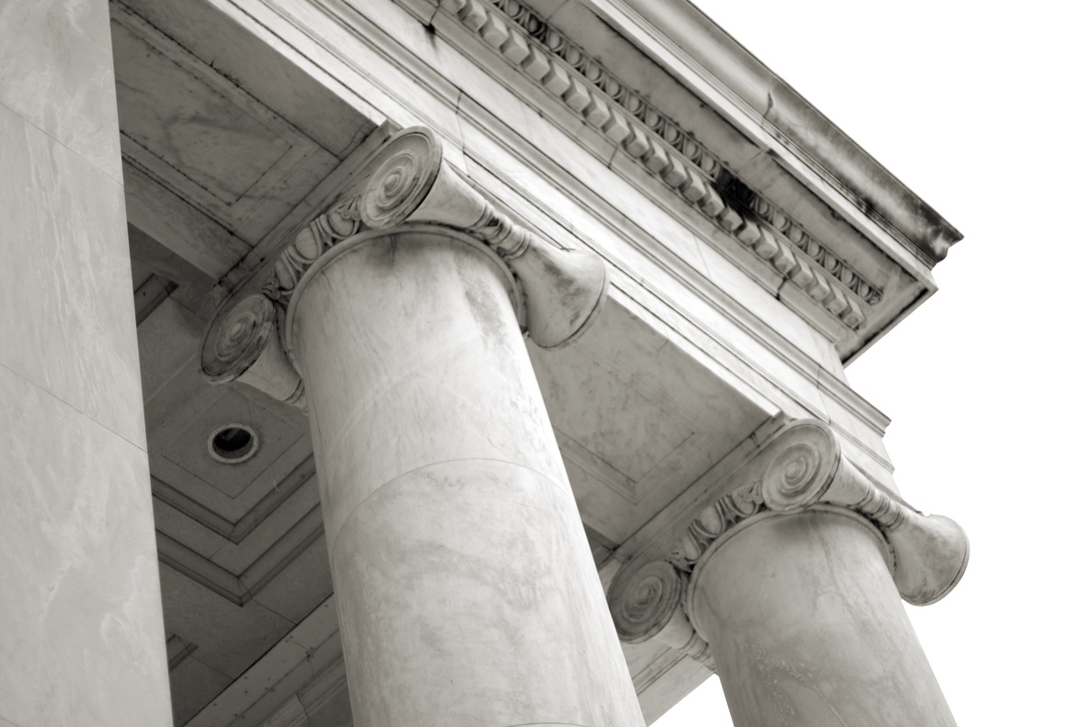

Slide 14
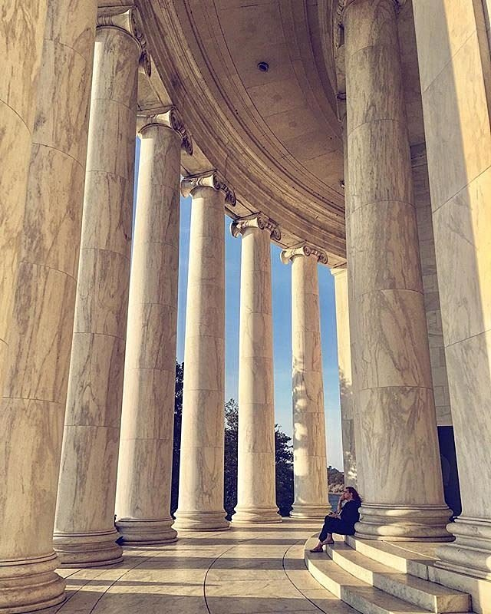

Slide 15
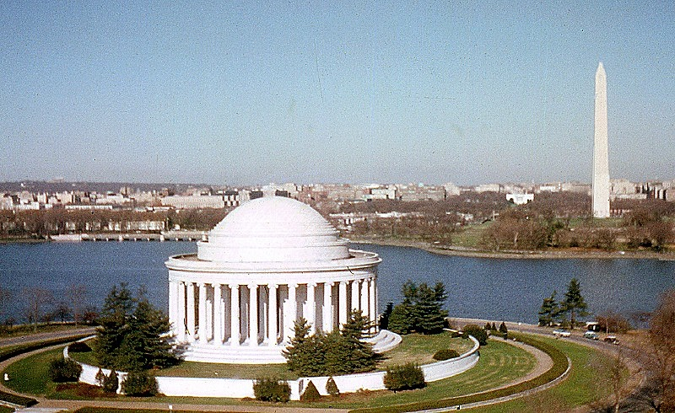

Slide 16
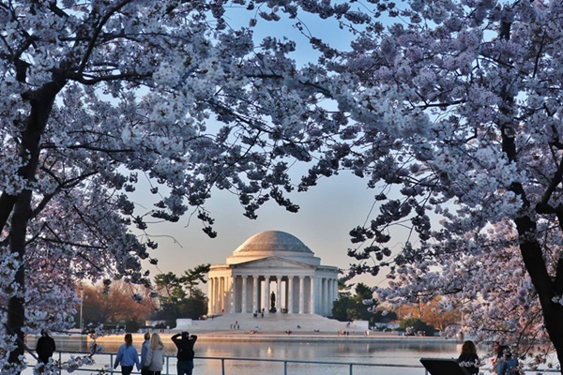

Slide 17
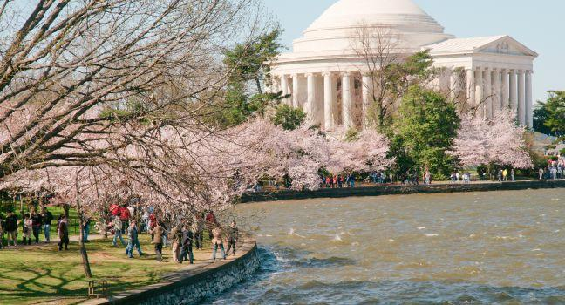

Slide 18
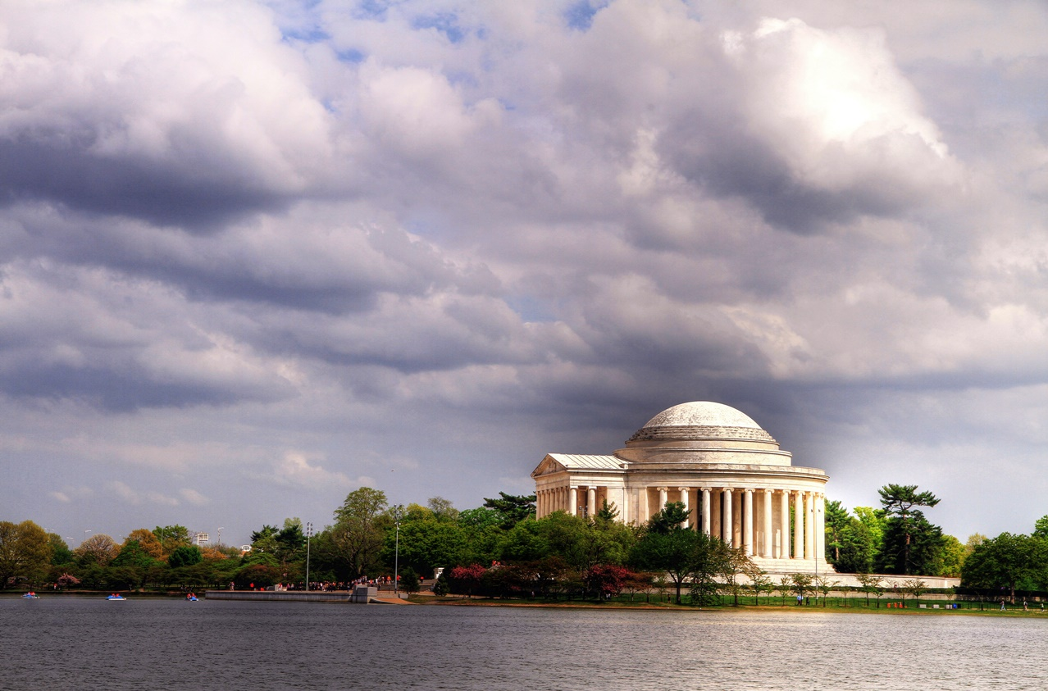

Slide 19
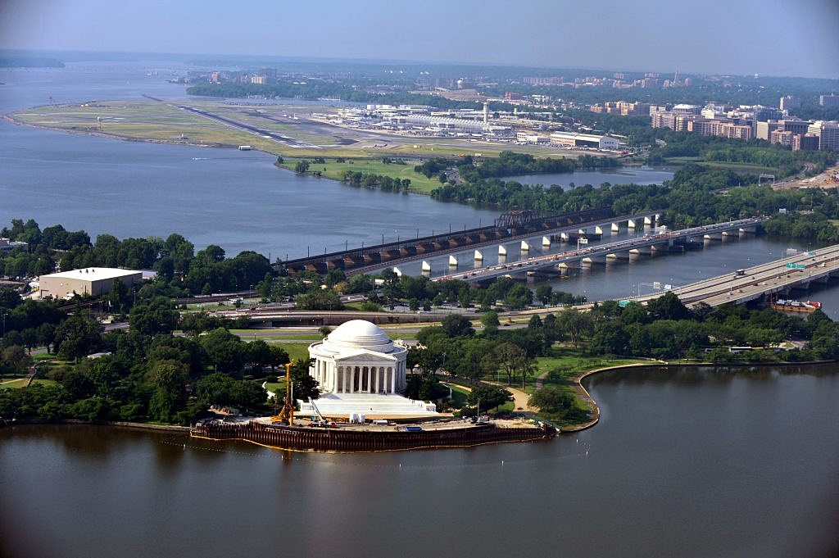

Slide 20
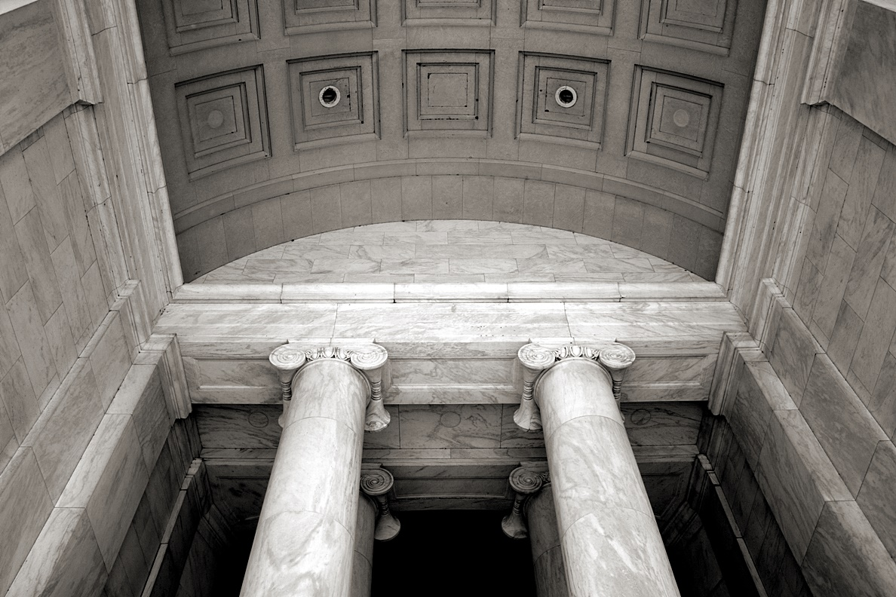

Slide 21
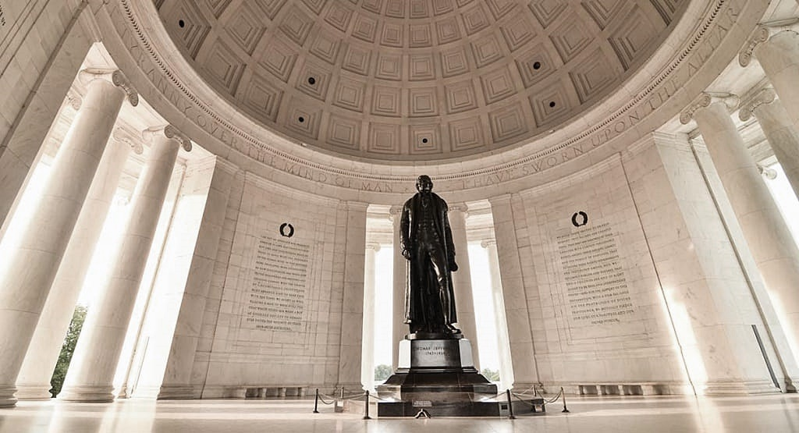

Slide 22
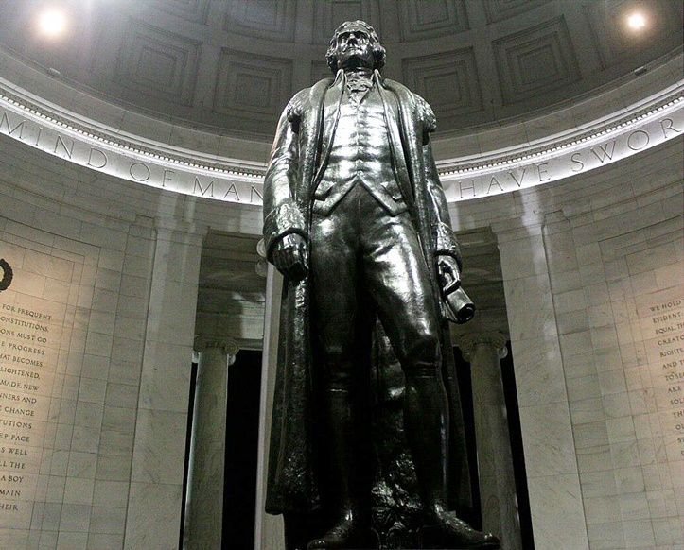

Slide 23
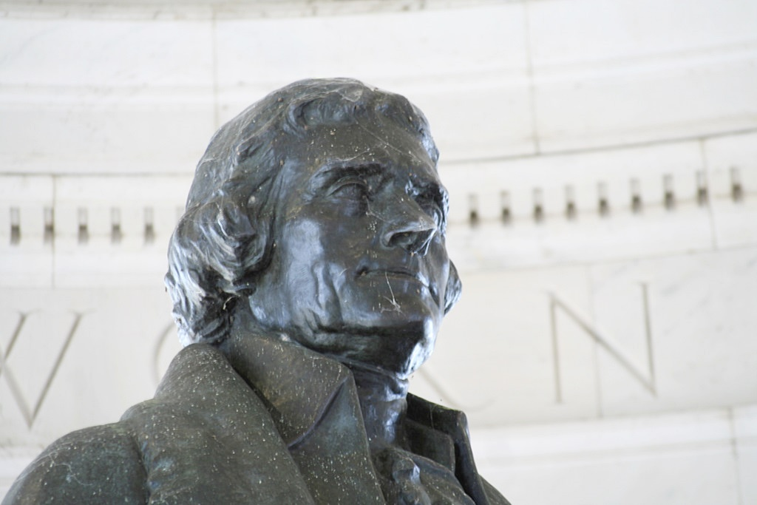

Slide 24
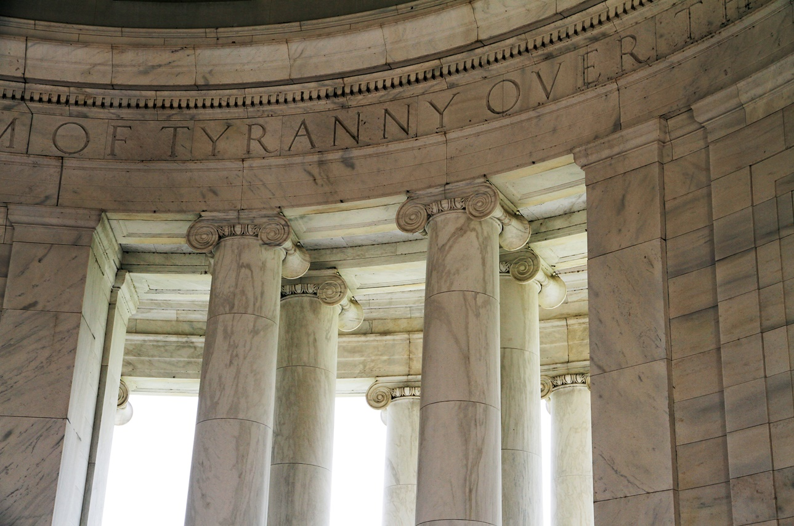

Slide 25
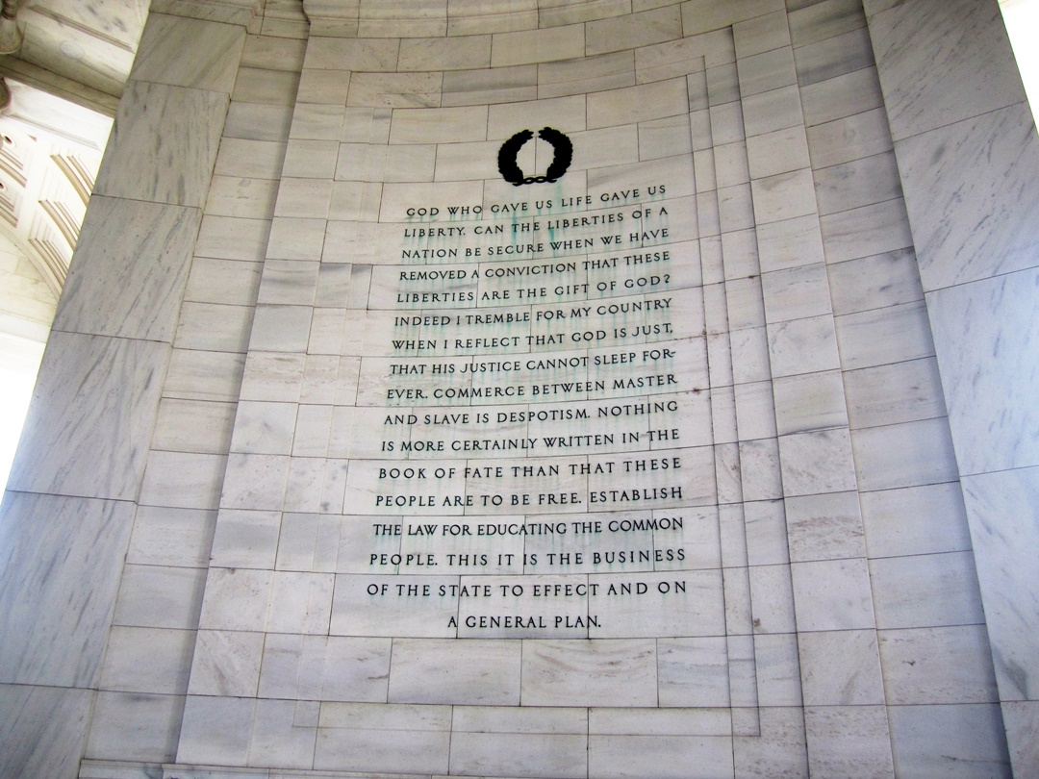

Slide 26
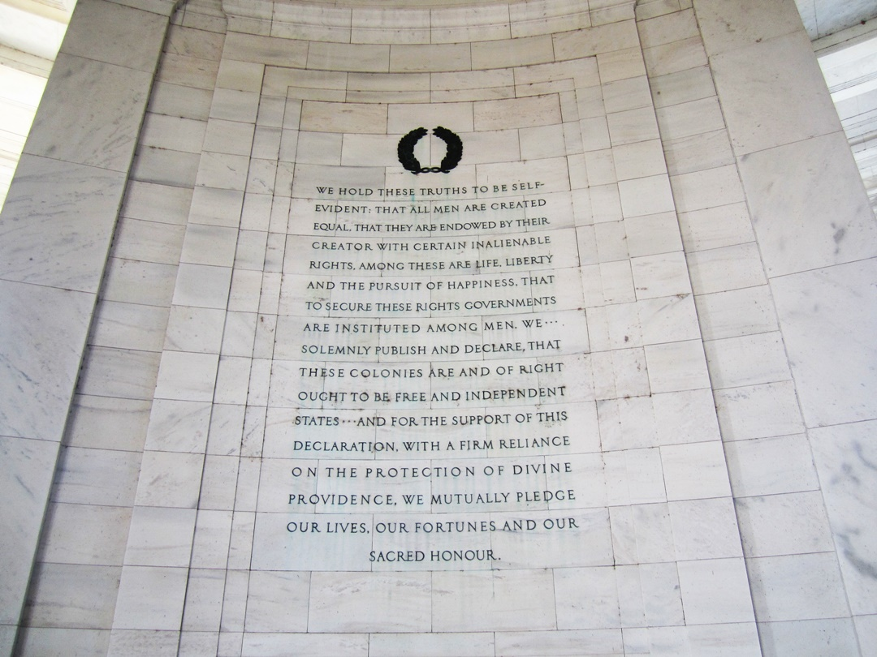

Slide 27
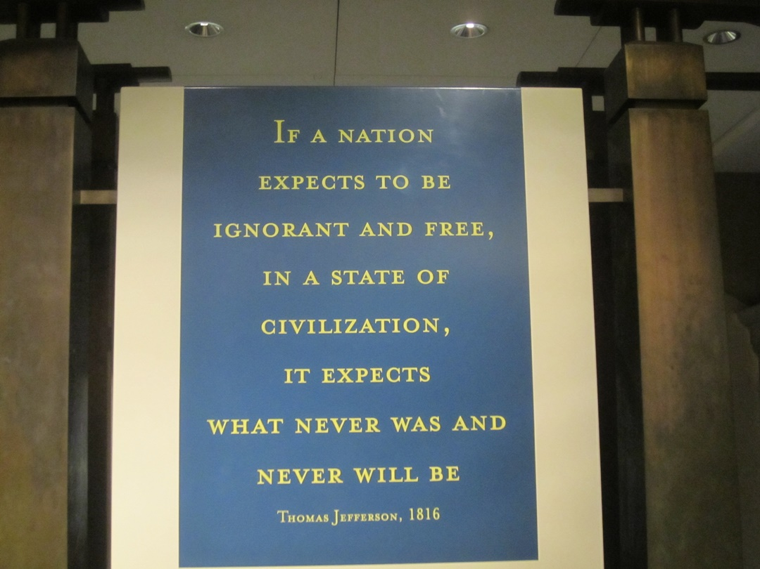

Slide 28
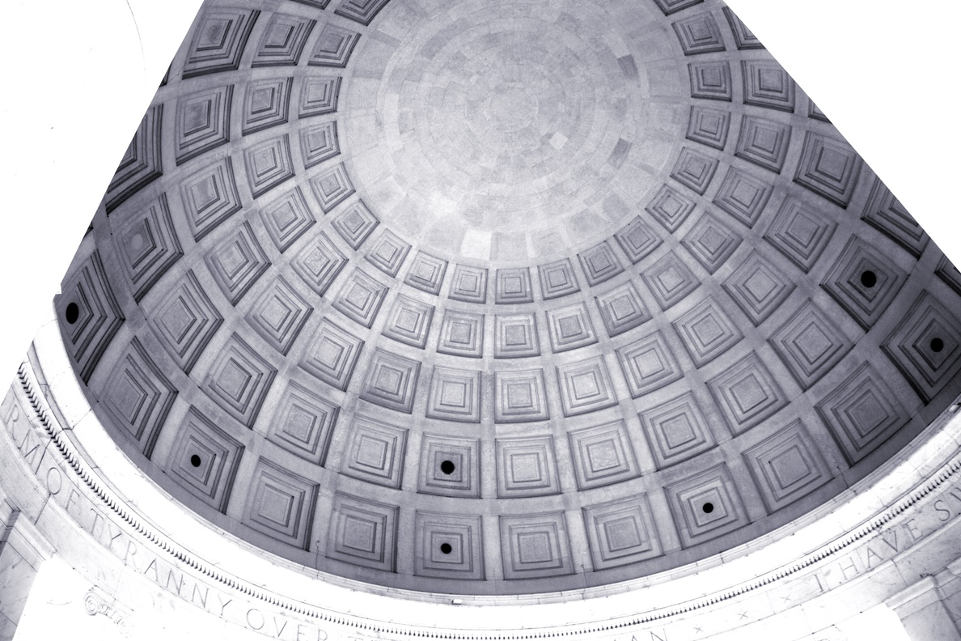

Slide 29
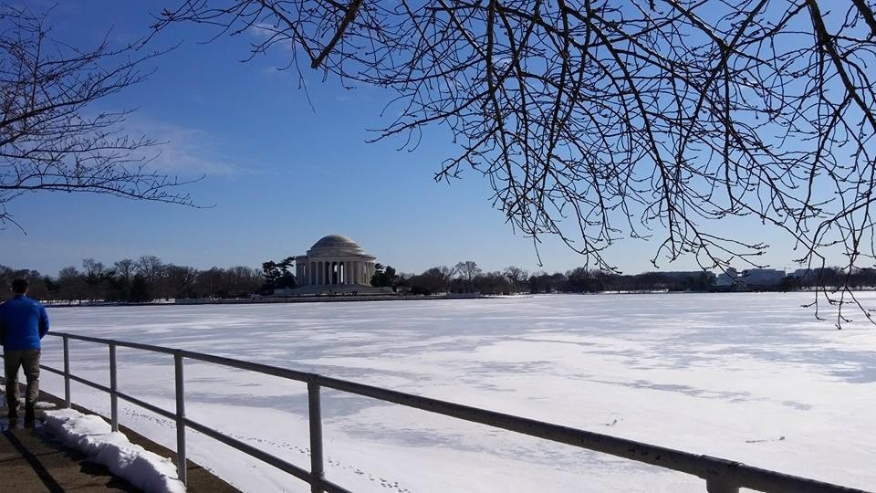

Slide 30
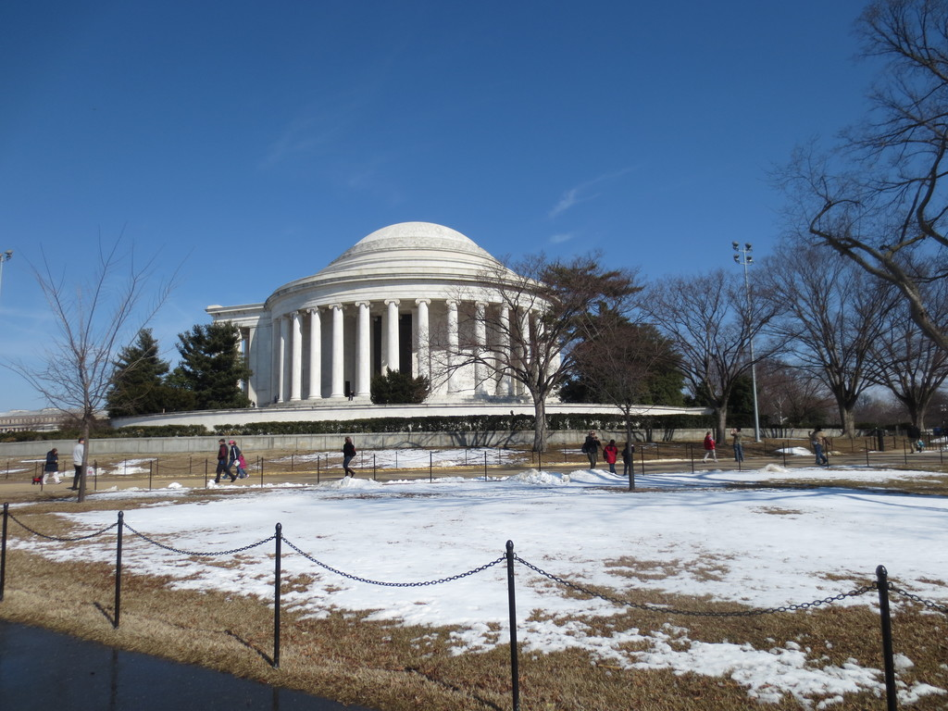

Slide 31
IMÁGINES PARA EL RECUERDO

Slide 32
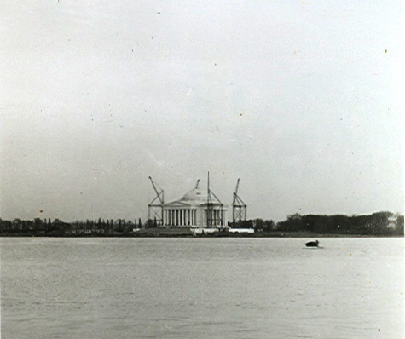

Slide 33
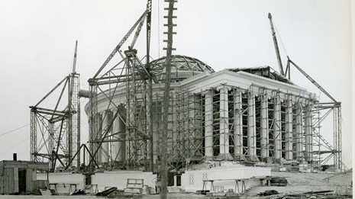

Slide 34
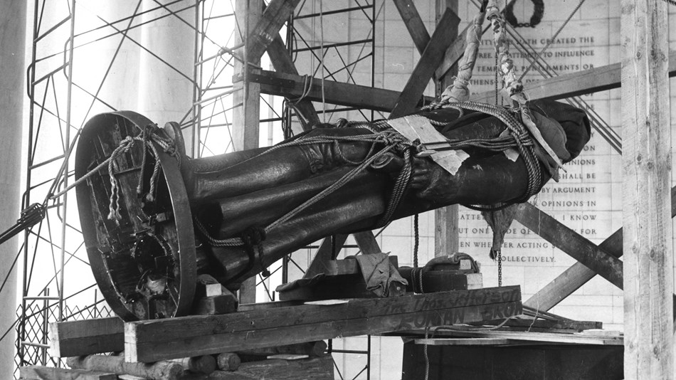

Slide 35
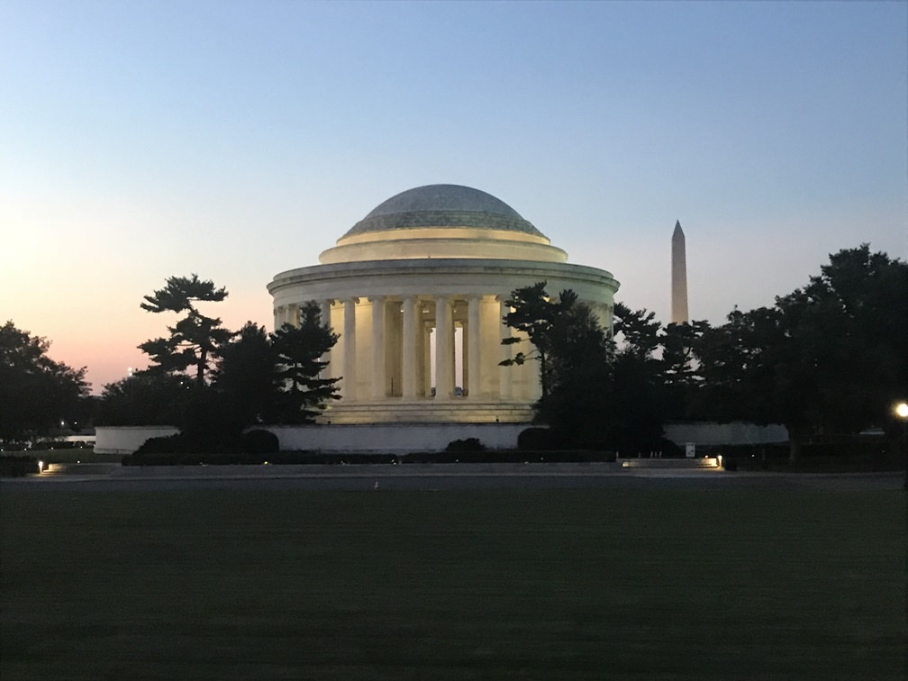

Slide 36
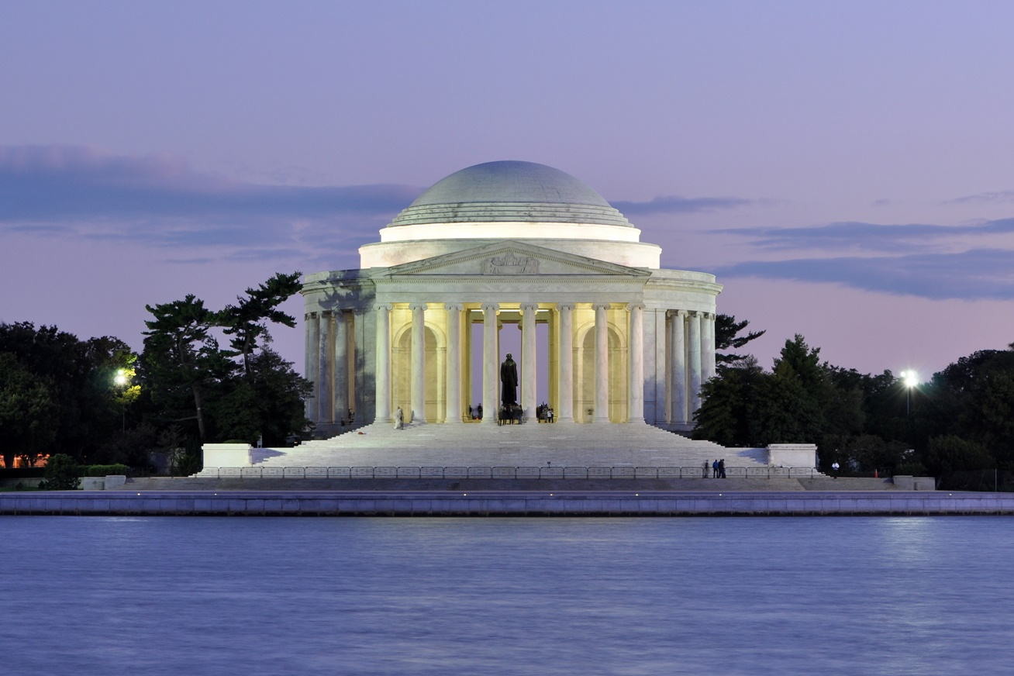

Slide 37
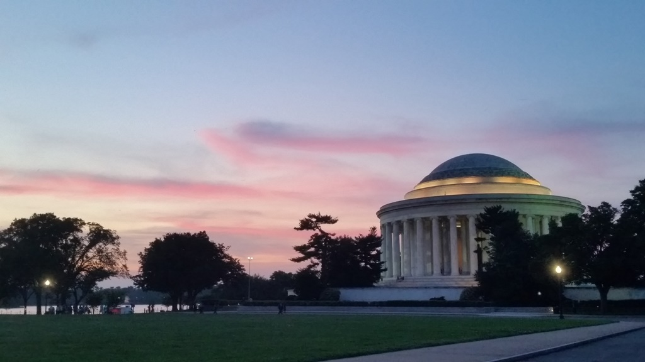

Slide 38
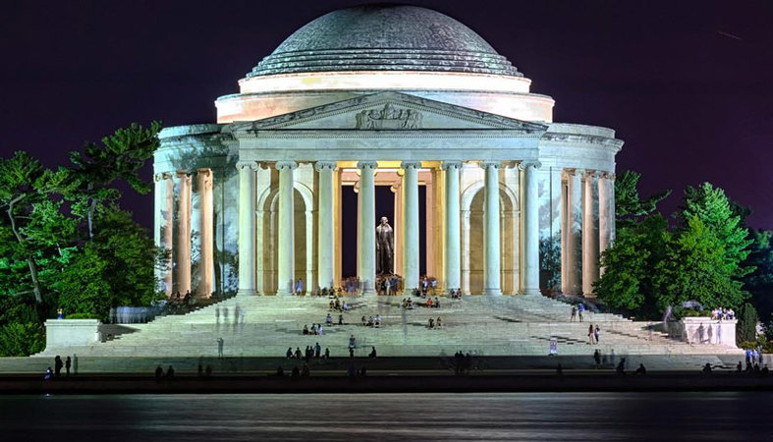

Slide 39
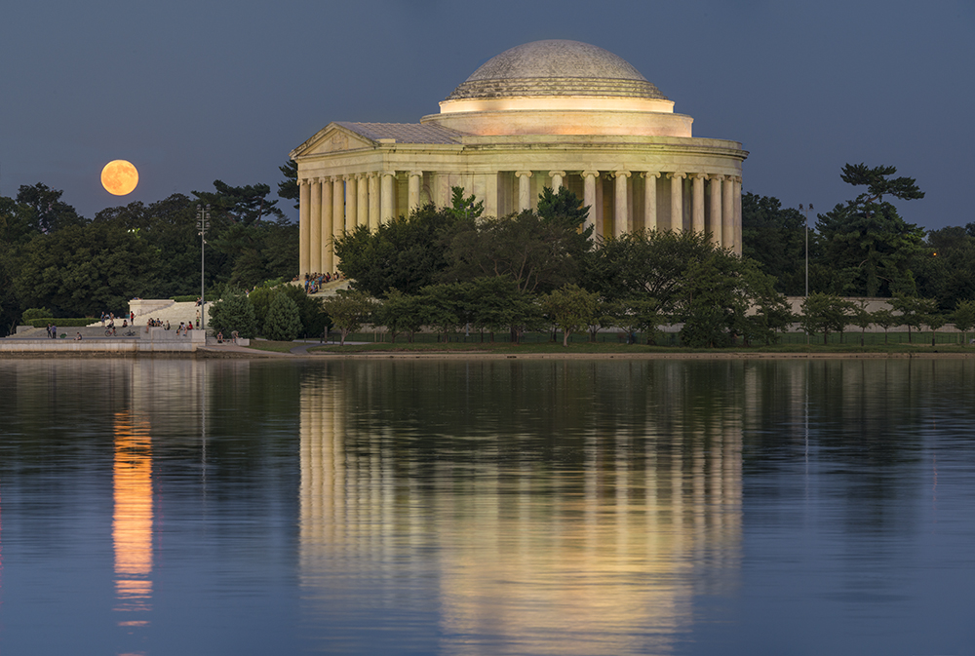

Slide 40
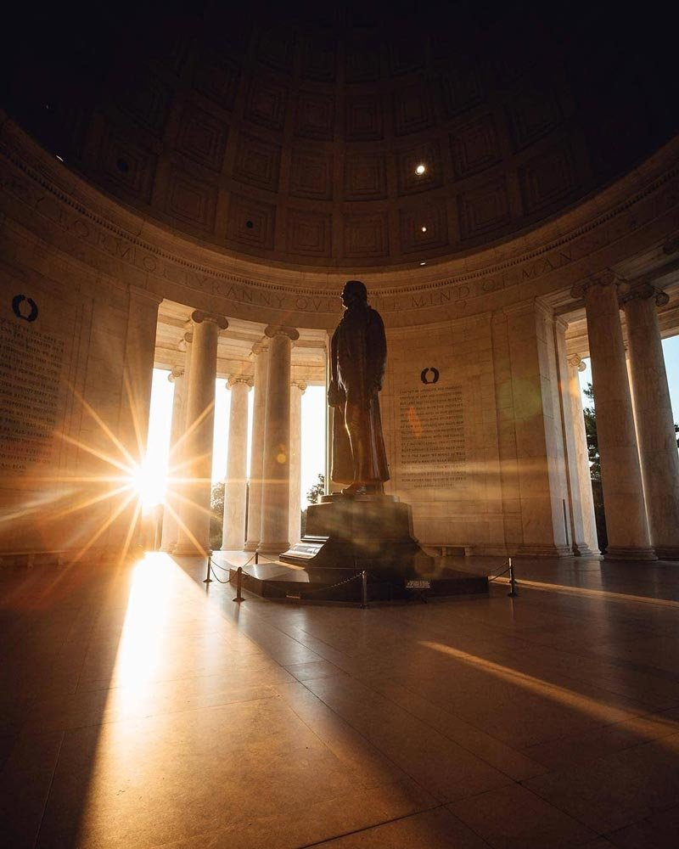

Slide 41
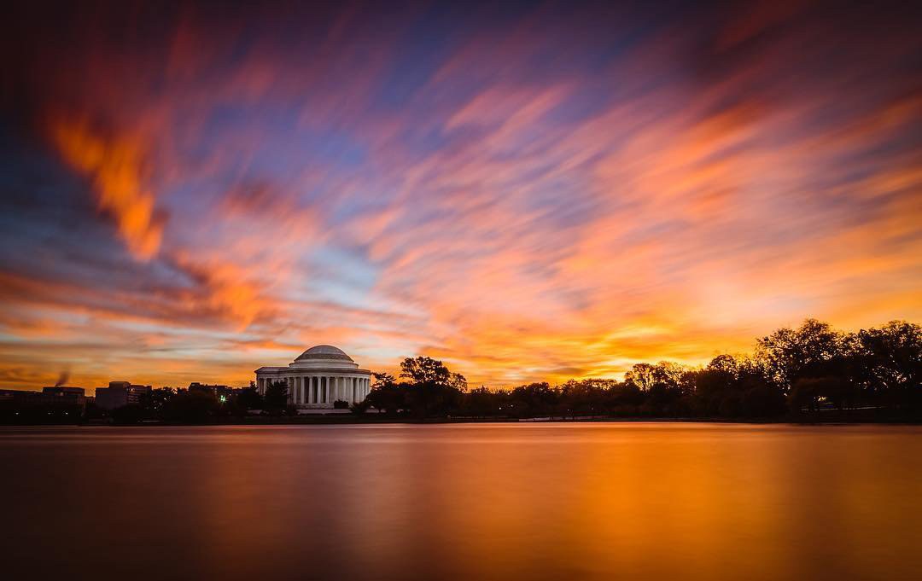

Slide 42
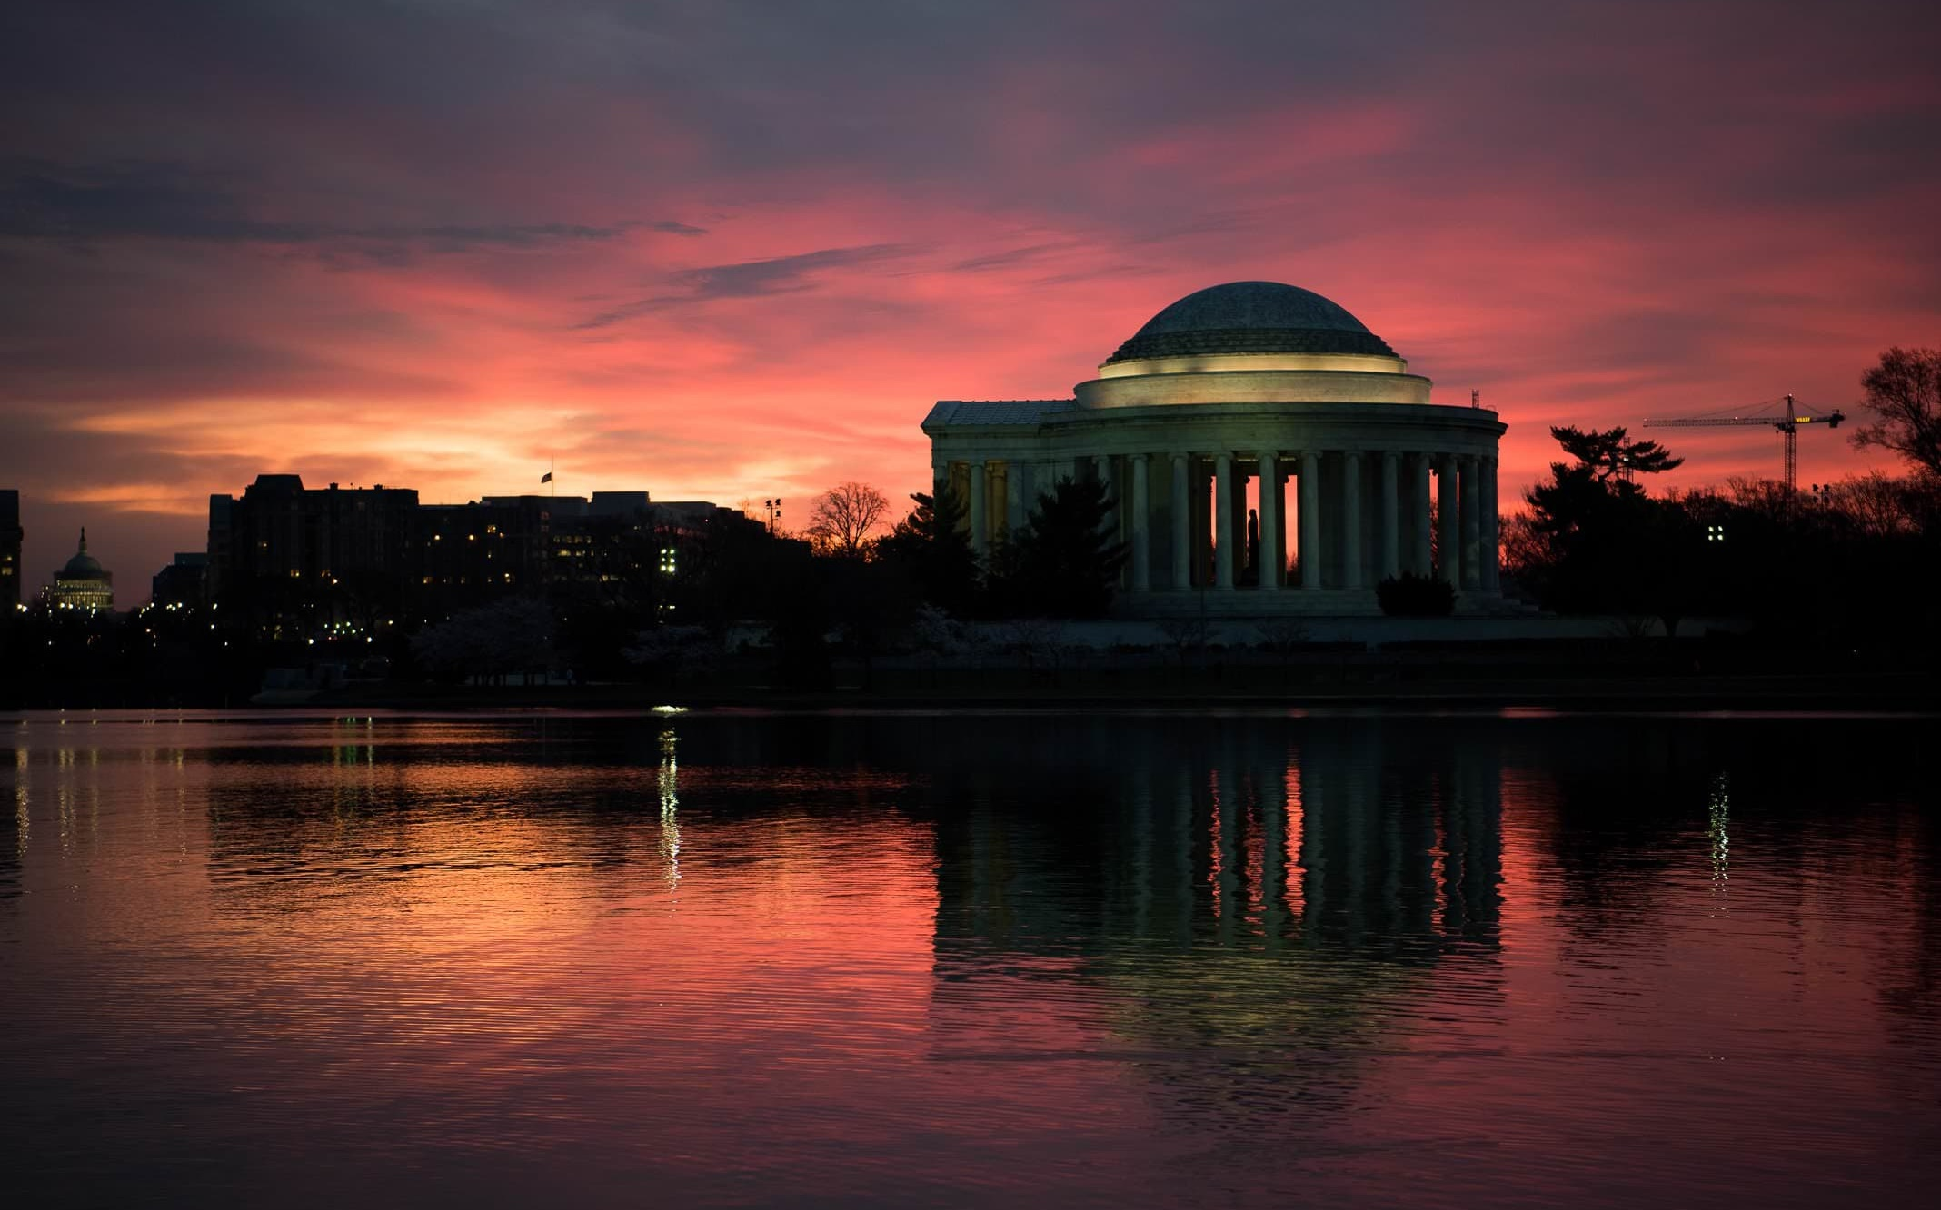

Slide 43

GRACIAS POR TU VISITA
Y QUE TENGAS UN BUEN DÍA
VICTOR NOVELLÓN

Slide 44







¿Te ha gustado?
Puedes ver más entrando
Aquí
Además puedes recibir powerpoints en tu correo electrónico suscribiéndote aquí:

